Slide 1
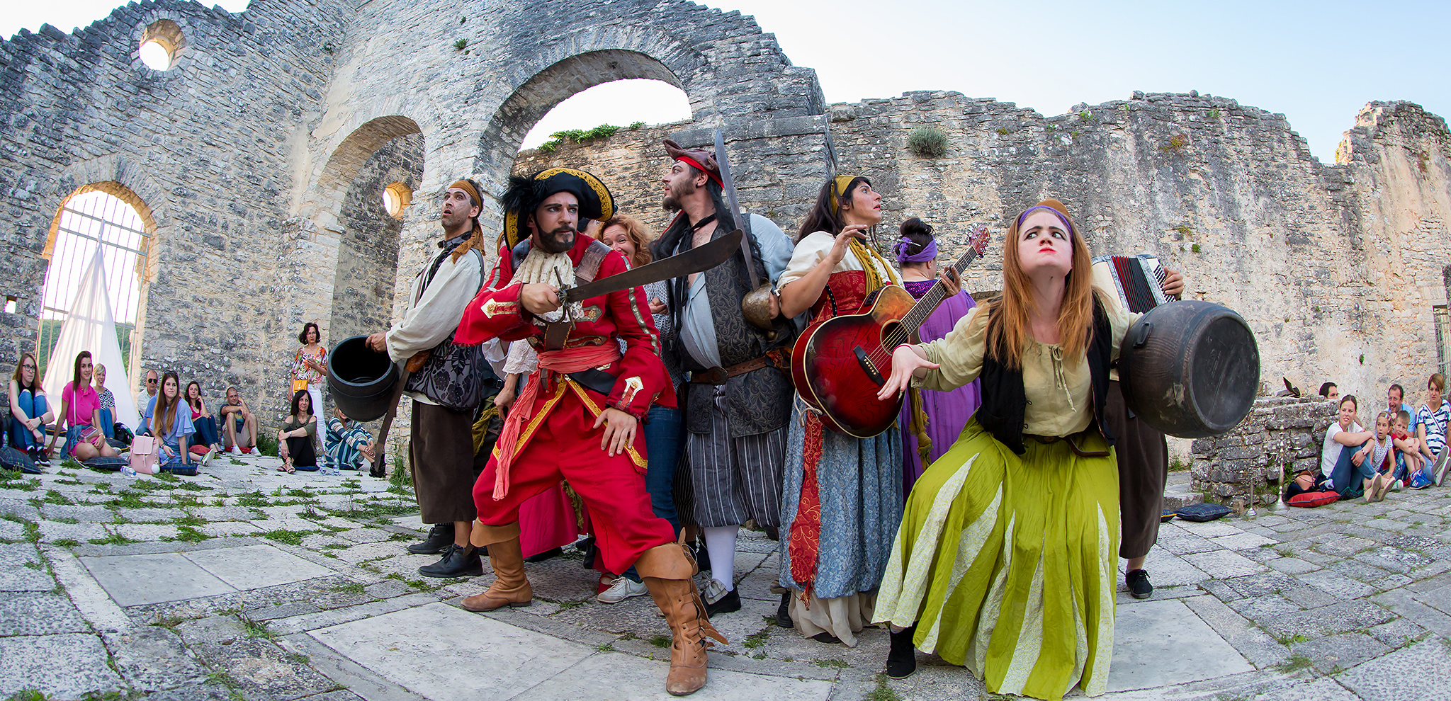
20.6.2023.
Notes:
1

Slide 3
Marketing proizvoda = Koza storyteller
Simbol Istre – koza, ali kao storyteller. pripovjedač postao je i simbol projekta. No, koza Istra Inspirita nešto je drugačija – ona priča priču o Istri. Koza stoji uspravno, u položaju čovjeka, simbolizirajući time snagu i ponos što dolazi iz bogate povijesti i tradicije poluotoka. Ona je svjedok vremena, putnik, avanturist i zabavljač. Glavu joj krasi kruna koja
simbolizira plemenitost i upućuje na Istru kao mjesto stapanja i prožimanja kultura i nacionalnosti.
Njezine su boje također vezane uz Istru – plava i zelena, poput mora i prirodnih ljepota. Tako je stvoren brend, a priča se počela širiti.

Slide 4
STORYTELLING

Slide 5
Što je participativni turizam?
Oblik odgovornog i održivog turizma koji uključuje sve dionike unutar određene destinacije stvarajući nove, autentične kulturno – turističke proizvode.
Participacijom se osigurava održivost lokalne zajednice, pravednije se distribuira moć među dionicima, pravednije se dijele troškovi te se javlja više inovativnih ideja i rješenja.
We are all storytellers.
We all live in a network of stories. There isn’t a stronger
connection between people than storytelling.
Jimmy Neil Smith

Slide 6
Zašto storytelling?
Zasniva se na interpretaciji nematerijalne baštine: legende, priče, mitovi
Priče čine određenu temu zanimljivom
Storytelling je moćan i može:
pomoći ljudima da se sjete i stvore nova sjećanja;
povezati ljude s mjestom, osobom ili događajem;
dodati važnost doživljaju;
povezati intelekt i osjećaje;
zabaviti dramatizacijom i humorom;
pomoći dati svijetu smisao;
stvoriti interes;
učiniti da ljudima bude stalo.
A story is a way
to say something
that can’t be said
in any other way.
Flanerry O´Connor
Notes:
6

Slide 7
Što je storytelling?
Storytelling je socijalna i kulturna aktivnost podjele i razmjene priča, ponekad uključujući i improvizaciju i dramatizaciju. Svaka kultura ima svoje priče koje se mogu koristiti u svrhu zabave, edukacije, očuvanja kulturne baštine, stvaranja moralnih vrijednosti.
Storytelling je jedan dio u nizu interpretacija baštine koji se dijeli na interpretacijsko planiranje, pisanje, vođenje, interpretacijskog domaćina i živuću interpretaciju (Istra Inspirit). Živuća interpretacija koristi storytelling kao jednu od metoda– gluma, pjevanje, žongliranje, hodanje na štulama, akrobatske vježbe…
Thats what
the Storyteller
should be:
a great guide,
a clear mind,
who can walk
a silver line in
hell or madness.
Ben Okri

Slide 8
Istra Inspirit: kulturno-turistički proizvod
Putujte kroz vrijeme; More osjećaja, bezbroj okusa, devet doživljaja, jedna Istra
Istra Inspirit je projekt doživljajnog turizma koji obogaćuje kulturno-turističku ponudu.
Na samom početku Istra Inspirit je s devet doživljaja objedinio sedam klastera, više od 200 umjetnika, volontera i sponzora.
Projekt djeluje od 2012. godine, broji više od 900 izvedbi te osvojio je brojne nacionalne i međunarodne nagrade.
Notes:
8

Slide 9
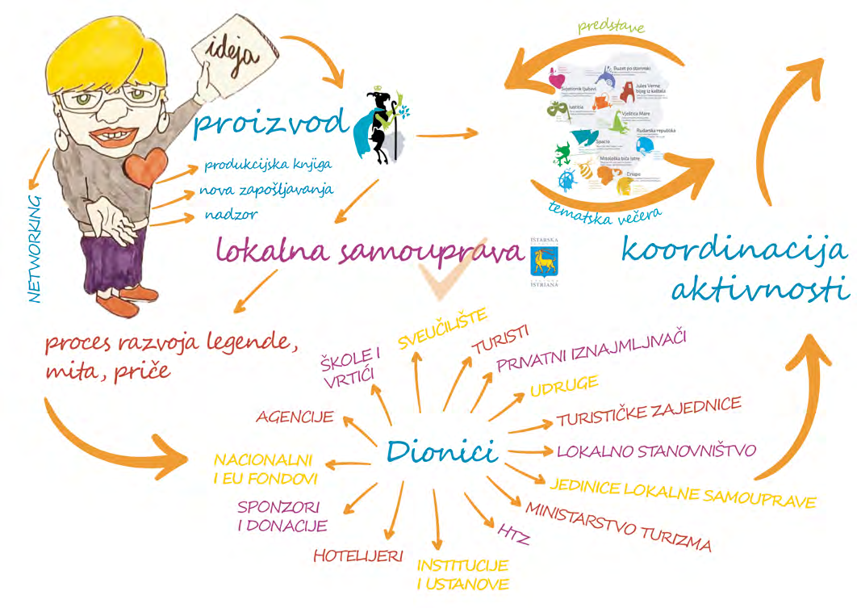
Kako je sve započelo…

Slide 10
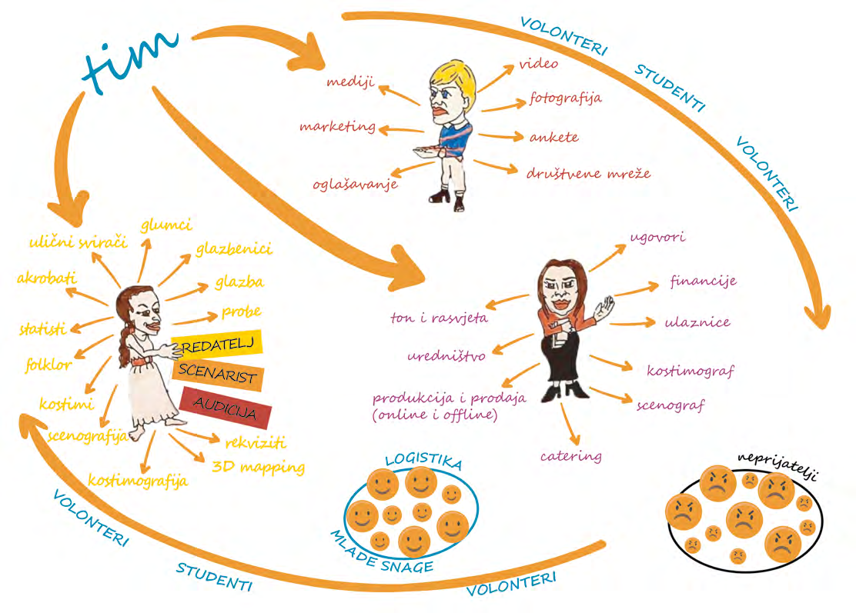

Slide 11
Prava ekipa = uspjeh
I još traje…

Slide 12
Metodologija Istra Inspirita
Storytelling Istra Inspirita je specifični oblik storytellinga kojega možemo nazvati interpretativnim storytellingom i participativnim storytellingom.
Istra Inspirit proizvodi
Doživljaji
Šetnje

Slide 13
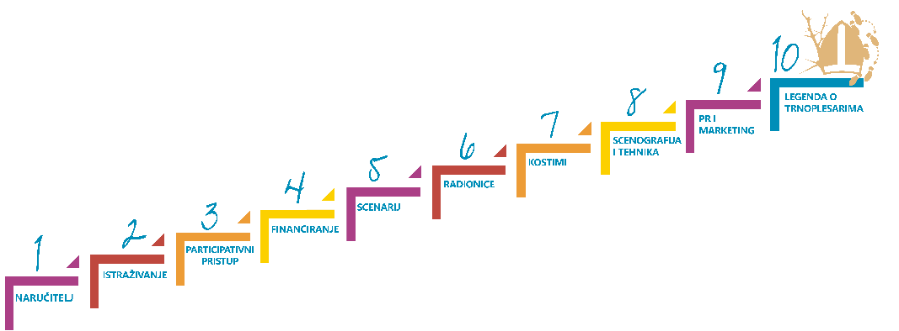
Doživljaj: Legenda o trnoplesarima, Pićan
Općina →Legenda o trnoplesarima →brojni dionici (lokalna uprava, lokalno stanovništvo) → animacija sponzora, nacionalni i međunarodni fondovi → prema prikupljenim podacima
stvara se scenarij i prilagođava režija (odobrenje biskupije) → radionice sa svim
dionicima – što i kako u izvedbi → izrada kostima → izrada scenografije
i brifiranje tehnike → priopćenja za medije, oglasi,društvene mreže
→ izvedba koja uključuje 40 osoba: glumci i lokalno
stanovništvo/ 9 mjeseci
pripreme

Slide 14
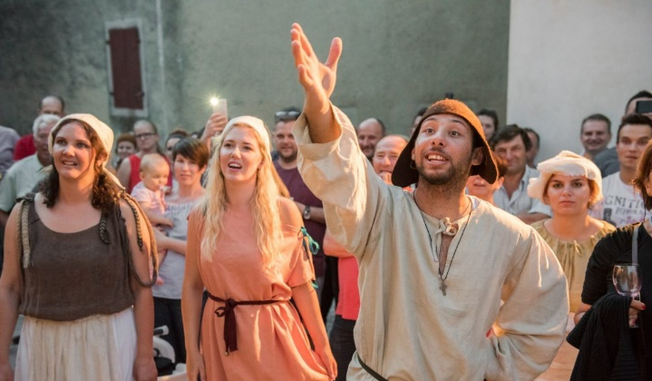
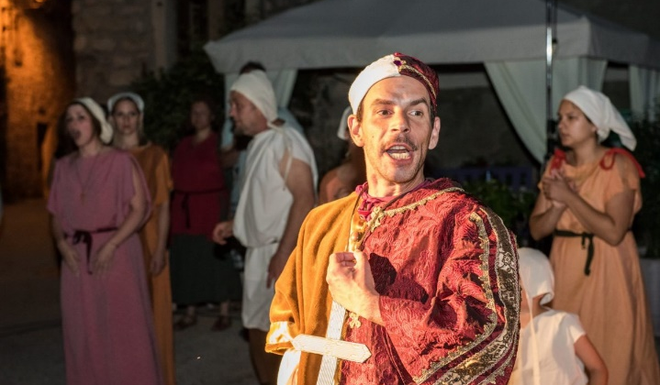
Ovo je legenda o sv. Niceforu, pićanskom biskupu koji je siromašno živio sam sa svojim nevodama (nećakinjama), s kojima je tijekom hladnih dana dijelio i postelju kako bi se ugrijali. Njegovi su ga protivnici pred papom oklevetali da živi u grijehu i pozvali ga u Rim da se pravda pred vrhovnim crkvenim glavarom. Pošavši na put prokleo je svoje protivnike riječima: „Neka bosi plešu po trnju dok se ne pokaju!“ iz čega je nastao izraz trnoplesari.
Sv. Nicefor je krenuo na put sa svojim magarcem kojeg je putem zaklao vuk, a sv. Nicefor je potom natjerao vuka da ga nosi na leđima. Putem je nailazio na sušna područja gdje bi udario štapom o tlo i stvorio izvor vode. Došavši u Kopar, stavio je kaput na površinu mora i stigao na zapadnu obalnu Jadrana. U Rimu je pred papom mokar kaput stavio na zraku sunca da se suši, a kaput je ostao visjeti u zraku. Vidjevši to, papa je otklonio sve klevete i Niceforu vratio sve časti. Shvatio je da je sveti Nicefor čudotvorac jer sposobnost da rade čuda Bog daje samo svecima.
Kako je sveti Nicefor već bio star, umro je u Rimu te ogorčen što se neće moći vratiti u svoj Pićan rekao je Pićancima: „Da bite zavajk bosi plesali po trnju!“, iz čega je nastao izraz trnoplesari. Prije smrti oprostio je Pićancima i u oporuci napisao neka mu nakon smrti odsjeku desnu ruku i balzamiranu pošalju u Pićan u znak da je oprostio sve klevete Pićancima. Ona stoji u crkvi u Pićnu iza oltara svetih moći. Sveti se Nicefor slavi 30. 12. svake godine i tada se ljubi njegova relikvija – njegova ruka.

Slide 15
Interpretativna šetnja: Casanova Tour, Vrsar
Općina → Casanovini memoari (12) → TZ Vrsar, Općina, stručnjaci → podjela poslova na radionicama → na temelju podataka stvara se scenarij
i prilagođava se režija → osmišljavanje kostima → priopćenja
za medije, oglasi, društvene mreže → Casanova
Tour: 4 glumca / 6 mjeseci
pripreme

Slide 16
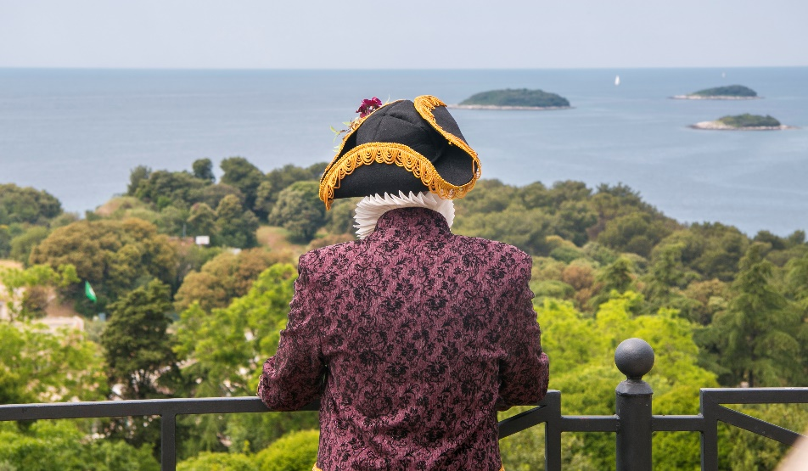
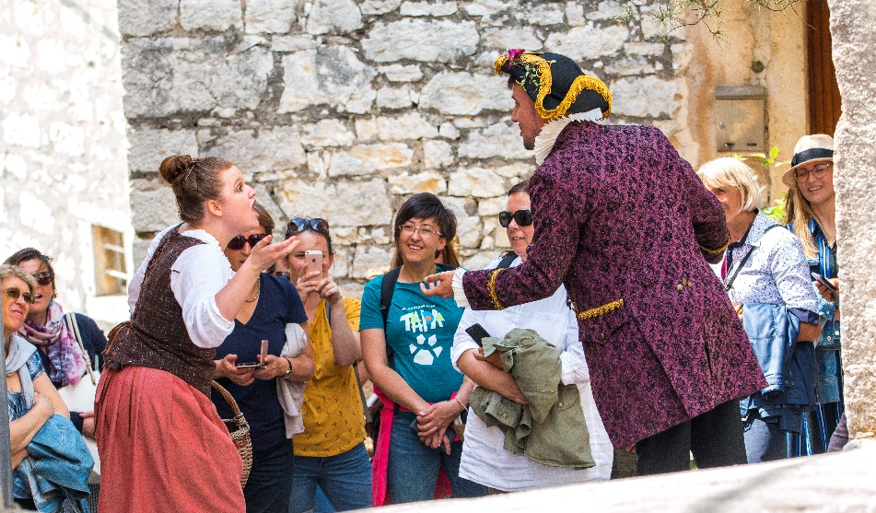
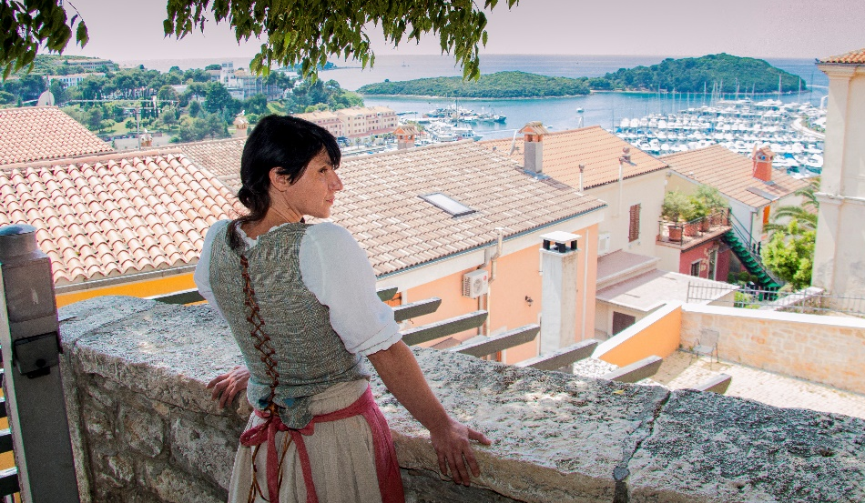
Casanova Vrsar opisuje kao zapušteno naselje u koje je prvi put došao kao neugledan čovjek, a drugi put neprepoznatljiv – u blistavoj vojničkoj odori, vjerujući da ga nitko neće prepoznati.
Polovicom 18. stoljeća Vrsar je imao zastarjelo i vrlo rigidno feudalno uređenje, a sama vrsarska grofovija nije se mogla uklopiti u novovjekovne trendove, osobito u dinamičan i vragolast Casanovin duh.
Casanova tour prati Giacoma Casanovu za vrijeme njegova drugog boravka u Vrsaru, a on se posjetiteljima predstavlja kao svojevrsni vodič Vrsarom.
Prilikom upoznavanja s Casanovom, posjetitelji ulaze u interakciju i uviđaju koliko je Casanovin prethodni boravak u Vrsaru utjecao na stanovnike tog mjesta.
Putem do utočišta upoznajemo nekoliko stanovnika (uglavnom žena) Vrsara koji su više ili manje oduševljeni njime kao likom.

Slide 17
2 faze projekta
1. Faza projekta (2012. – 2015./2016.)
2. Faza projekta (2016. – 2019.)
Uz podršku institucija kao što je Istarska županija, u medijima je uspješno odjeknula vijest o novom inovativnom kulturno-turističkom projektu u Istri brojnim člancima u tiskanim medijima, radijskim i televizijskim objavama, a što je uz kvalitetu samog projekta sa sobom donijelo i značajne nagrade i priznanja.
Prisutan je poslovni model individualne prodaje, tzv. B2C uz velike napore koji su uloženi u B2B prodaju, koja se odnosila na hotele, turističke agencije, kompletan je marketinški miks bio usmjeren upravo na promociju navedenih proizvoda koji su se mogli kupiti online.
Nakon što se ukinula online prodaja te nakon što se poslovni model potpuno prebacio na B2B tako što hotelska kuća, MICE agencije, javne institucije (općine, gradovi) unaprijed kupuju Istra
Inspirit proizvod→ postaje besplatan za sve posjetitelje.
Izrađena je nova internetska stranica, a društvene mreže su od samog početka odigrale jako važnu ulogu u stvaranju i okupljanju zajednice oko Istra Inspirita.

Slide 18
Zaključak
Storytelling Istra Inspirita možemo nazvati i 5D storytellingom – uključuje sva osjetila i specijalne efekte.
Nema kraja idejama za nastanak! Maštajte i stvarajte PRIČU, potaknite osjetila i profinjenost te osigurajte interaktivno iskustvo i uspjeh je pred vama.
„Sve što pogledaš,
može postati bajka,
iz svega što dotakneš,
može se roditi priča.“
Hans Christian Andersen

Slide 19
INSPIRIT S VAMA!

Slide 20
Kontakt:
manuelah@yahoo.com;
manuela.hrvatin@interpret-europe.net
www.istrainspirit.hr
https://www.facebook.com/istrainspirit/
https://www.instagram.com/istra.inspirit/
https://www.youtube.com/user/istrainspirit
Priručnik:
https://mint.gov.hr/UserDocsImages//AAA_2020_ABC/c_dokumenti//200212_storrytelling_hr.pdf
Manual:
https://mint.gov.hr/UserDocsImages//AAA_2020_ABC/c_dokumenti//200212_storrytelling_eng.pdf
HVALA!
Notes:
20

